Slide 1

Занятие по развитию речи
в младшей группе
Тема: «Летит мохнатенькая, летит за сладеньким»
Составила : воспитатель
Талхина Альфия Исламудиновна

Slide 2

Цель: Вовлекать детей в игровое и речевое взаимодействие.
Задачи: Упражнять в произношении звуков [З], [З’].
Совершенствовать умение различать их на слух и при произношении.
Вовлекать детей в разговор во время рассматривания картин, иллюстраций.
Слушать и понимать заданный вопрос , понятно отвечать на него.
Формировать потребность делиться своими впечатлениями с родителями.
Развивать мышление , зрительную память , внимание.
Воспитывать дружелюбие, доброту, отзывчивость.

Slide 3
Загадка
Летит мохнатенькая,
Летит за сладеньким.
Кто это?

Slide 4

Это пчела
Это пчела

Slide 5


Пчелы летают над цветущими растениями, собирают сладкий сок – нектар и делают из него мед.

Slide 6

Пчелы жужжат: з– з – з.
Какая у них песенка?
(З – з – з)
Слышится звук (З)

Slide 7
А вот еще две загадки об одном и том же насекомом
Вокруг носа вьется,
А в руки не дается.
Осенью в щель заберется,
А весною проснется.
Кто это?

Slide 8
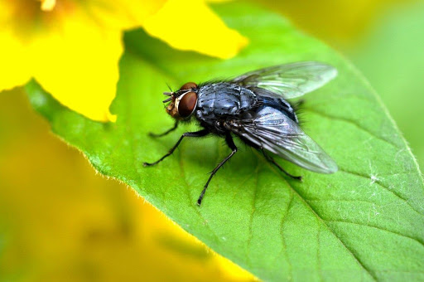
Это муха

Slide 9
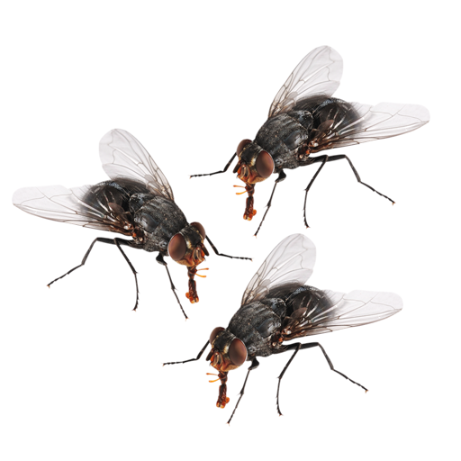
- Мухи летают и поют свою звонкую песенку:
ЗЬ – ЗЬ –ЗЬ
Слышится звук (З)

Slide 10
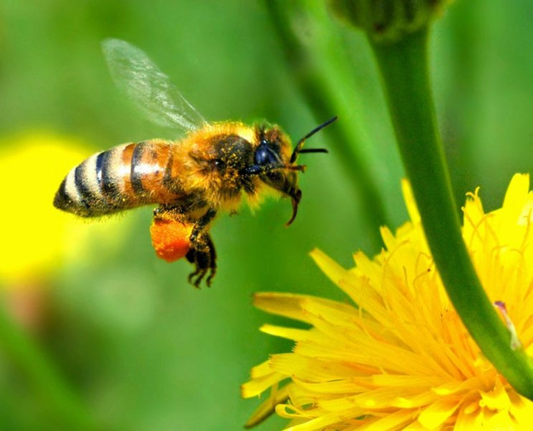
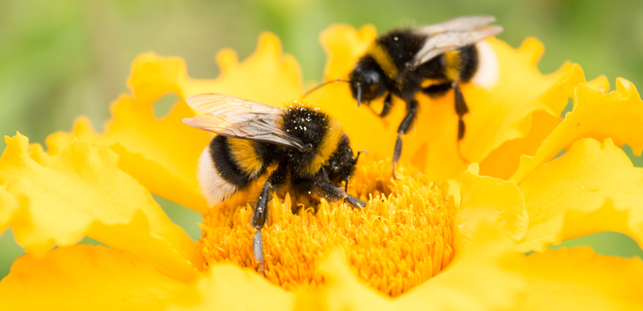
Игра -задание
(Дети произносят звукоподражания и выполняют соответствующие движения)
- Пчелы летят и поют : З – З – З.
Сели пчелы на цветы, собирают нектар. .

Slide 11
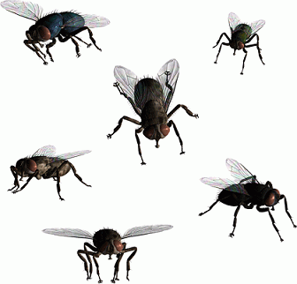
А теперь летят мухи
И поют : ЗЬ- ЗЬ - ЗЬ

Slide 12
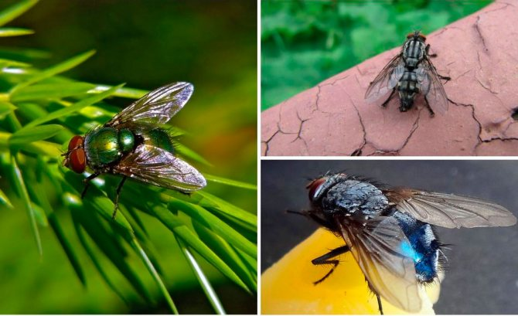
Сели мухи на травку

Slide 13

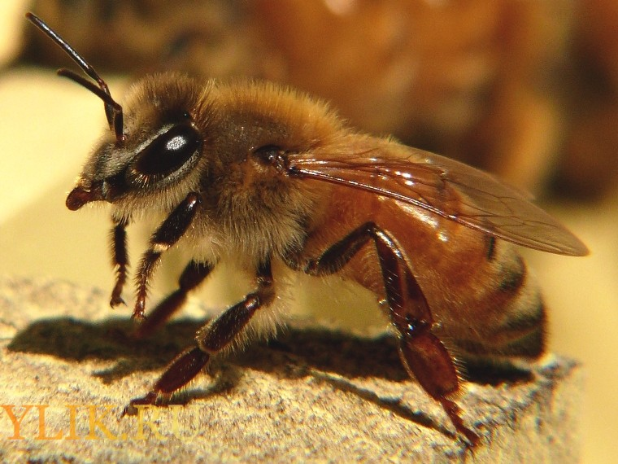
Мохнатая пчела прилетела в особый город
Куда она попала – догадайтесь сами.

Slide 14
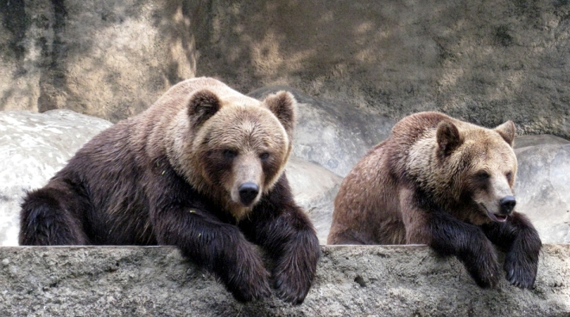
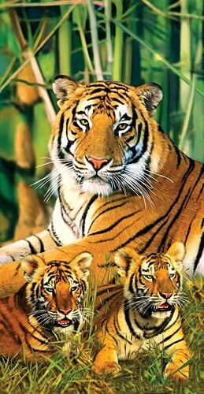
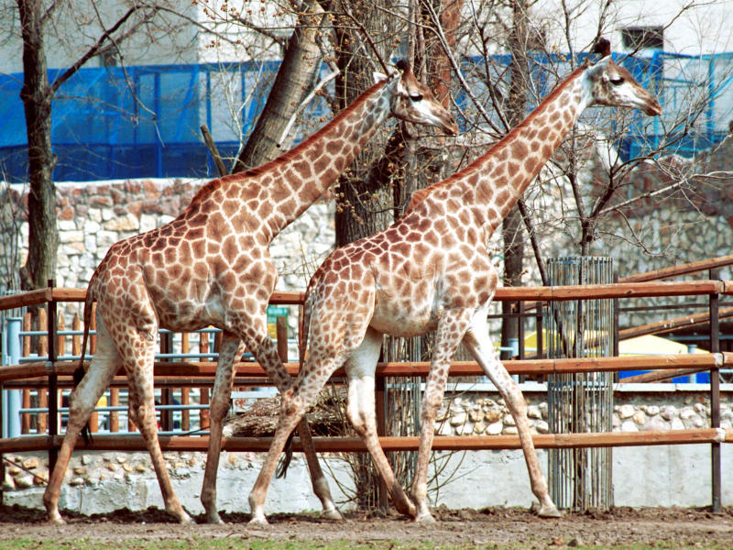
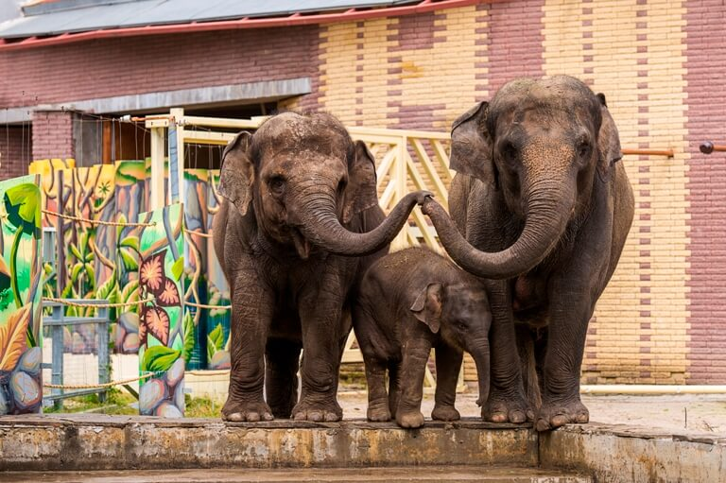
Там живут разные звери звери
медведи
тигры
жирафы
слоны
Взрослые и дети приходят на них посмотреть

Slide 15


Slide 16
А еще в зоопарке есть полосатые коняшки.
Что это за коняшки в полосатых тельняшках?

Slide 17
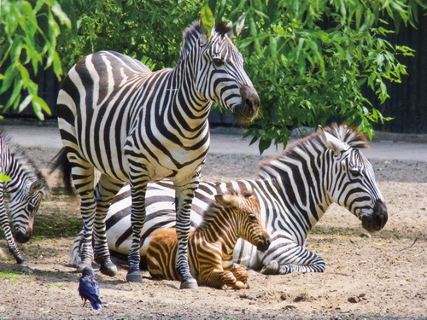
Зебры

Slide 18
В зоопарке живет так же музыкант, который умеет играть на барабане.
У него длинные уши и короткий хвост . Он любит морковку. Это ……

Slide 19
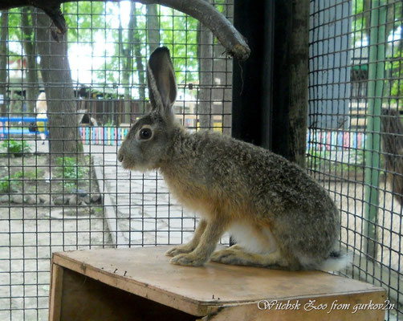
Это заяц

Slide 20
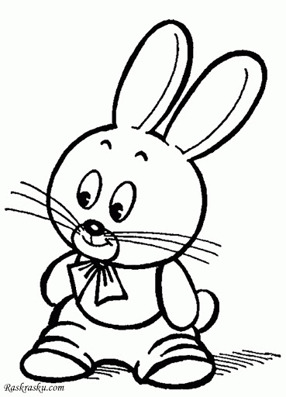
Стихотворение В.Берестова
«Заяц – барабанщик»
За уши зайца
Несут к барабану.
Заяц ворчит:
Барабанить не стану!
Нет настроения.
Нет обстановки.
Нет подготовки.
Не вижу морковки.

Slide 21
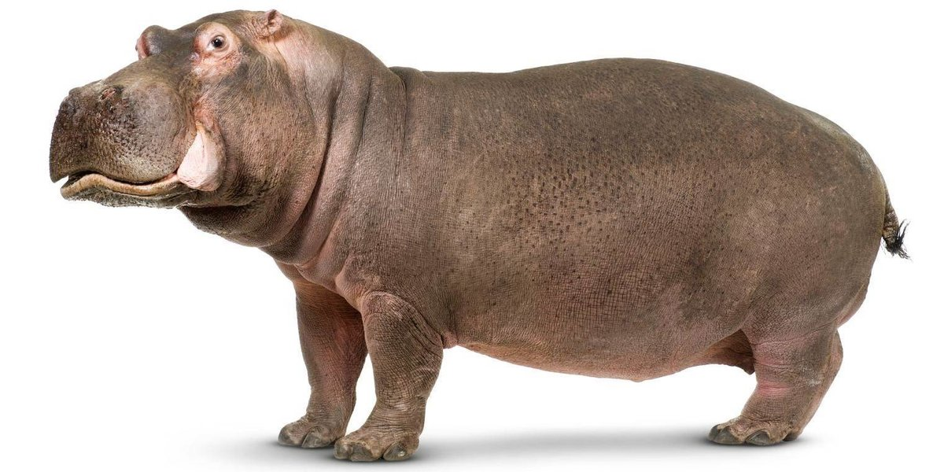
Игра «Узнай и расскажи»
Бегемот большой , с толстыми ногами. Уши и хвостик у него маленькие. Он много времени проводит в воде .

Slide 22
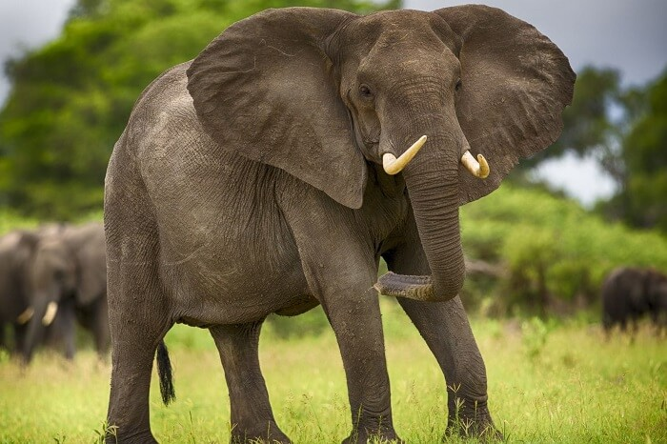
А слон огромный . У него уши, как лопухи. Есть бивни и хобот.
Хоботом слон кладет пищу в рот.

Slide 23
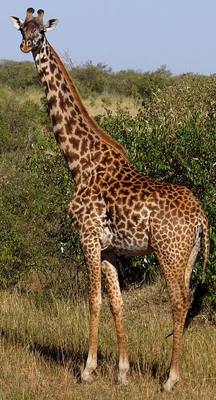
Жираф – самый высокий, с двухэтажный дом. У жирафа длинная шея. На голове маленькие ушки и смешные рожки. А хвост у жирафа длинный

Slide 24
Кто из животных больше понравился?
Расскажи о нем.

Slide 25


